Slide 1
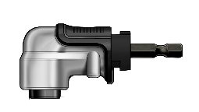
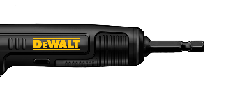
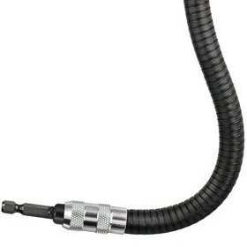


DT 20502-QZ: 1/4“ Winkelbohrvorsatz (dreiteilig)
  Innovativer, 3-teiliger Winkelbohrvorsatz – individuell kombinierbar für verschiedene Anwendungen
  Basiskopf (Nr. 1) in massive Metallbauweise – gewährleistet hohe Lebens-dauer selbst bei härtestem Einsatz
  Ultra-kompakter Basiskopf mit sehr geringen Eckmaßen (Kopflänge: 65 mm / Kopftiefe: 38 mm) – für problemlosen Einsatz selbst bei eingeengten Platzverhältnissen
  Robuste Winkelkopfmechanik – einsetzbar mit Schlag-schraubern bis zu einem max. Drehmoment von 43 Nm
  Magnetischer Bithalter mit ¼“ Innensechskant-Aufnahme – für schnellen Wechsel und sicheren Sitz der Schrauberbits
  Gummierter und vibrationsdämpfender Handgriff (Nr. 2) – für sichere Handhabung im harten Einsatz
  Flexible Verlängerung (Nr. 3) – für problemlosen Einsatz auch bei schwer zugänglichen Stellen durch hohe Knickfestigkeit bis 180°
  Robuster 1/4“ Sechskant-Schaft – gewährleistet bei allen Anwendungen einen festen und sicheren Sitz in den Schraubern
1
2
3
Artikel-Nr. | Beschreibung | Lieferumfang | EAN
DT20502-QZ | ¼“ Winkelbohr-vorsatz (dreiteilig) | Basiskopf, zusätzlicher Handgriff, flexible Verlängerung | 5054905283537

